Slide 1
16
Luisa Alunni Solestizi – INFN Perugia
aggiornaMenti - INFN

Slide 2
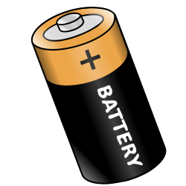
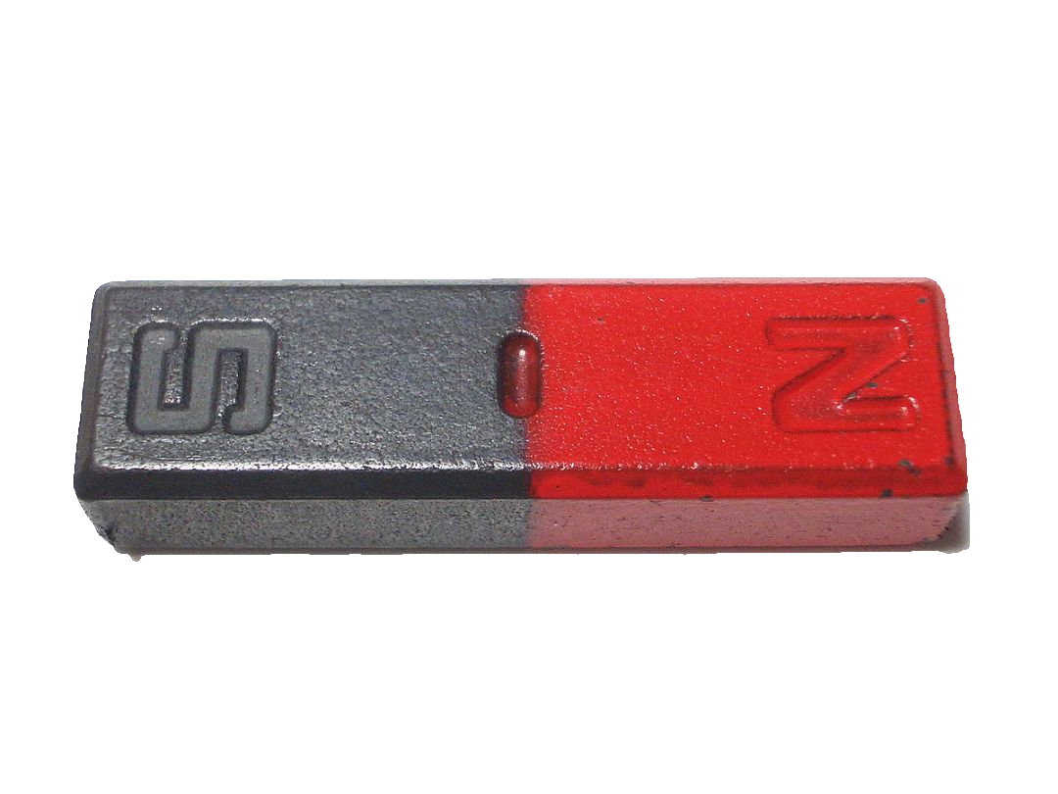
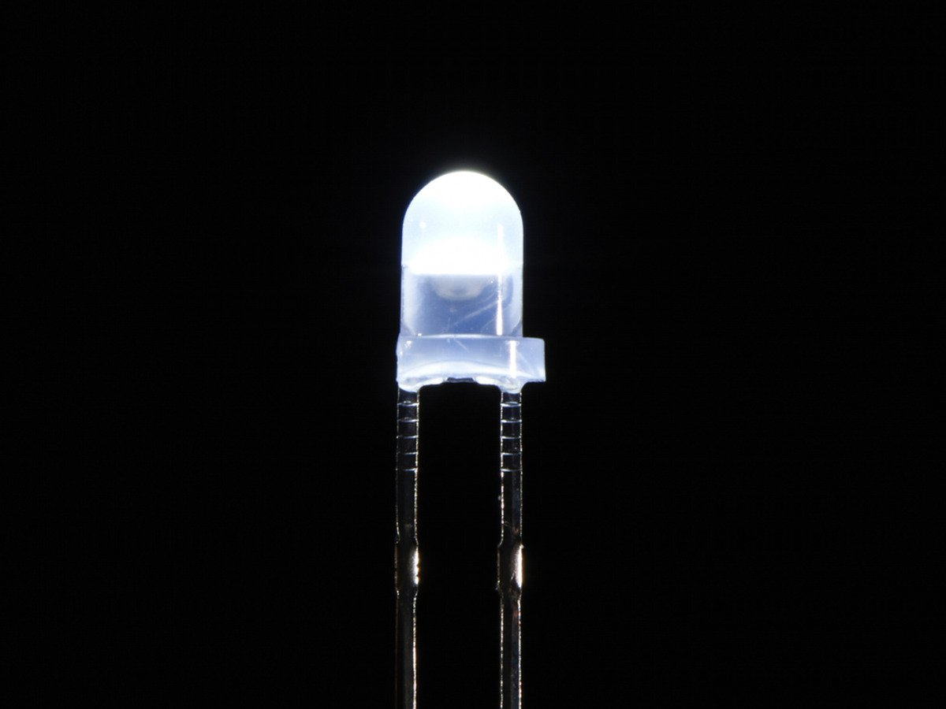
16
Modulo 3 – elettromagnetismo
Pallocini repulsivi, bibita che dà la carica, elettroscopio a foglie (elettrostatica)
Potato-battery (pila, differenza di potenziale, corrente)
Bussola in un piatto (magnete e campo magnetico terrestre)
Elettrocalamita (legge di Oersted-Ampere)
Elica, bobina rotante, trenino a propulsione magnetica (legge di Oersted-Ampere, legge di Lorentz)
aggiornaMenti - INFN
Notes:
16

Slide 3
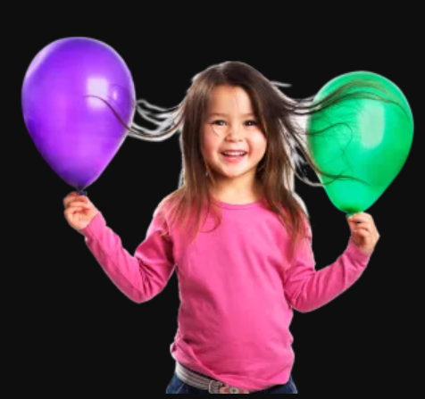
16
Palloncini repulsivi
Materiale: due palloncini, spago, panno di lana.
Esperimento: si gonfiano i palloncini e si legano a un tratto di spago di una decina di cm, si sfrega con il panno ciascun palloncino in una zona precisa della superficie. I due palloncini sfregati, tenuti sospesi dallo spago, vengono fatti avvicinare tra di loro prima dalla parte non strofinata e poi dalla parte strofinata. Si toccano con la mano le parti strofinate e si ripete l’esperimento.
Risultato: i palloncini tendono a respingersi tra loro solo se si avvicinano le porzioni di superficie sfregate con il panno. L’effetto si annulla dopo aver passato la mano sulle superfici.
Domande chiave: cosa provoca la forza repulsiva? Cosa comporta il contatto del palloncino con la nostra mano? Perché un palloncino strofinato tende ad essere attratto dalle pareti della stanza?
Spiegazione: il palloncino di materiale plastico si carica solo localmente per strofinio. Il contatto con la mano fa fluire le cariche attraverso il nostro corpo verso terra, il palloncino si scarica.
aggiornaMenti - INFN
Notes:
Funziona.
Utilizzare la mano per attirare invece/insieme alle pareti.
Verificare con un oggetto isolato (lavagna di ardesia al muro?)
Filo di cotone da appendere da qualche parte.
(acquistare) Fatto.. Spago. Appendere palloncino

Slide 4
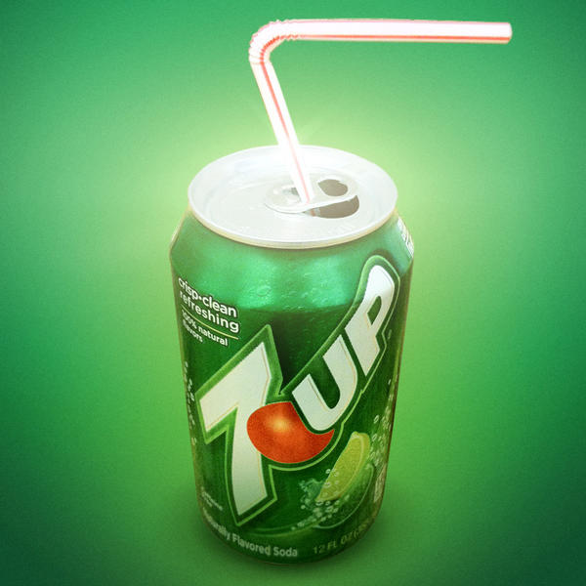
16
Bibita che dà la carica
Materiale: 4 cannucce, una lattina, un panno di lana.
Esperimento: si strofina con il panno una cannuccia e la si poggia trasversalmente su altre due cannucce che fanno da isolante tra lei e il piano d’appoggio. Si strofina la quarta cannuccia e la si avvicina alla cannuccia già caricata e alla lattina distesa.
Risultato: sia la cannuccia sul piano che la lattina avvicinate dalla cannuccia iniziano a rotolare. La lattina viene attratta, la cannuccia viene respinta.
Domande chiave: cosa fa rotolare lattina e cannuccia? Cosa determina l’attrazione o la repulsione?
Spiegazione: la cannuccia caricata per strofinamento provoca induzione di carica nella lattina (materiale conduttore) e repulsione sulla carica già accumulata nell’altra cannuccia (materiale isolante).
aggiornaMenti - INFN
Notes:
Lattina su binari: OK, funziona, attrazione. Fermare le cannucce con nastro adesivo.
Cannuccia su binari: OK funziona. Repulsione.
Possibile mettere due cannucce con carica negativa
e vedere il rimpallo tra l’una e l’altra.

Slide 5
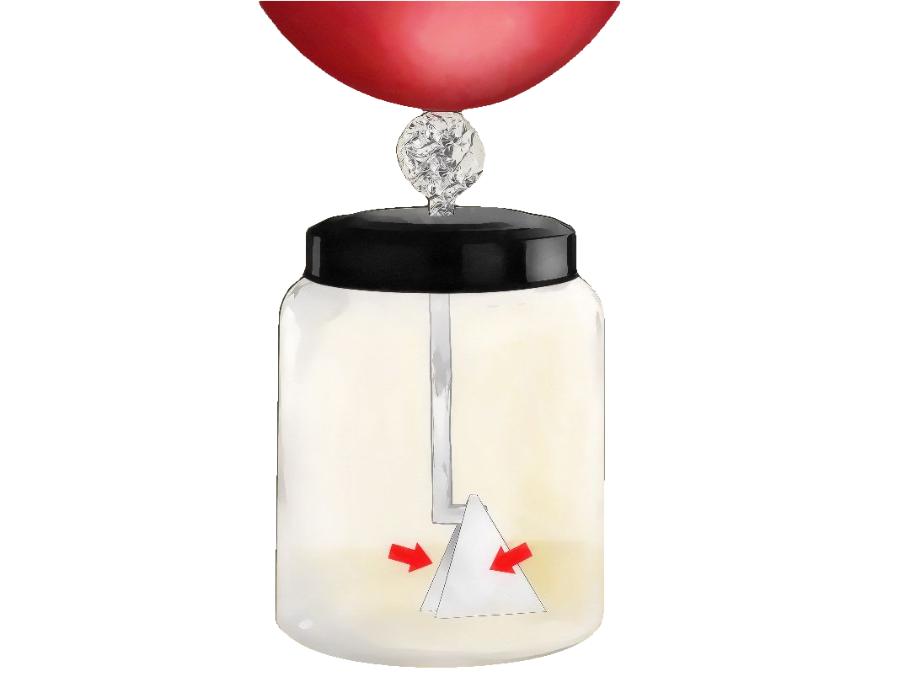
16
Elettroscopio
ideato da Alessandro Volta nel 1780!
Materiali: barattolo di vetro, filo di rame, carta di alluminio, palloncino, tubi di PVC, bacchette di plexiglas, panno di lana, fazzoletti di carta.
Esperimento: si fora il tappo del barattolo e si fa passare nel foro un filo di rame che ha all’estremità interna due foglioline di alluminio e a quella esterna una sferetta di alluminio. Si chiude e si avvicinano oggetti caricati per strofinio.
Risultato: le foglioline di alluminio reagiscono alla presenza di corpi carichi (palloncino) allontanandosi tra loro.
Domande chiave: cosa allontana le foglioline? Come si separa la carica? E’ necessario che si tocchi la pallina di alluminio?
aggiornaMenti - INFN
Notes:
Funziona.
→ striscioline sottili
→ filo di rame pieno
→ isolare filo di rame dal coperchio se metallico
→ acquistare barattolini presso Risparmio Casa. 0.99 euro l’uno.

Slide 6
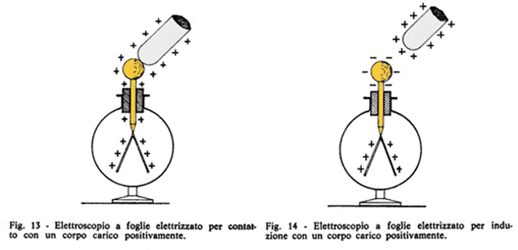
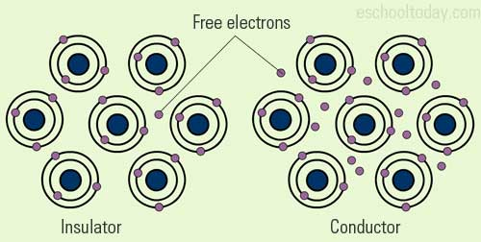
16
concetti
La carica elettrica si può trasferire per contatto o per induzione. Per contatto la carica sull’elettroscopio rimane anche quando si allontana la bacchetta; per induzione quando si allontana la bacchetta il corpo torna neutro.
I materiali isolanti (plastica, gomma, legno, vetro) non consentono mobilità alle cariche al loro interno. I materiali conduttori (metalli: rame, alluminio, l’acqua, il nostro corpo, la terra) invece disperdono immediatamente le cariche che al loro interno si spostano facilmente. Non esistono conduttori o isolanti ‘perfetti’.
aggiornaMenti - INFN

Slide 7
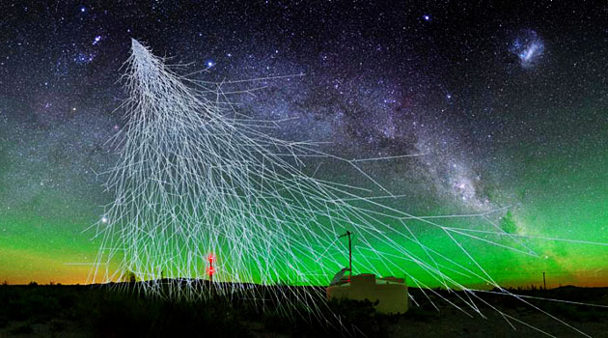
16
Raggi cosmici
Coulomb osservò che gli elettroscopi, per quanto ben isolati, dopo un tempo più o meno lungo, si scaricano spontaneamente. A scaricare gli elettroscopi erano atomi ionizzati dell’aria. Ma che cosa produceva la ionizzazione? C’è da attendere fino al ‘900.
Nel 1896 Becquerel scoprì la radioattività naturale e pochi anni dopo Marie e Pierre Curie trovarono elementi radioattivi (polonio e radio) che con i loro decadimenti causavano ionizzazione.
Domenico Pacini nel 1911, fece esperimenti originali e decisivi. Immerse un elettrometro a 3 metri di profondità nel mare davanti a Livorno e poi nel lago di Bracciano e constatò che la radiazione diminuiva.
Victor Hess 1912 chiarì che una parte importane della radiazione ionizzante viene dal cielo, salendo con i suoi strumenti di misura a 5200 metri su un pallone aerostatico. Due anni prima padre Theodor Wulf aveva tentato qualcosa del genere misurando la ionizzazione sulla Tour Eiffel a Parigi. Salendo la radiazione aumenta!
I raggi cosmici sono particelle energetiche provenienti dallo spazio. Vi è esposta la Terra, qualunque altro corpo celeste, i satelliti e gli astronauti. La loro energia: distribuita su quattordici ordini di grandezza. La loro origine: il Sole, le altre stelle, fenomeni energetici come novae e supernovae, quasar e altri oggetti ancora in parte misteriosi.
aggiornaMenti - INFN

Slide 8
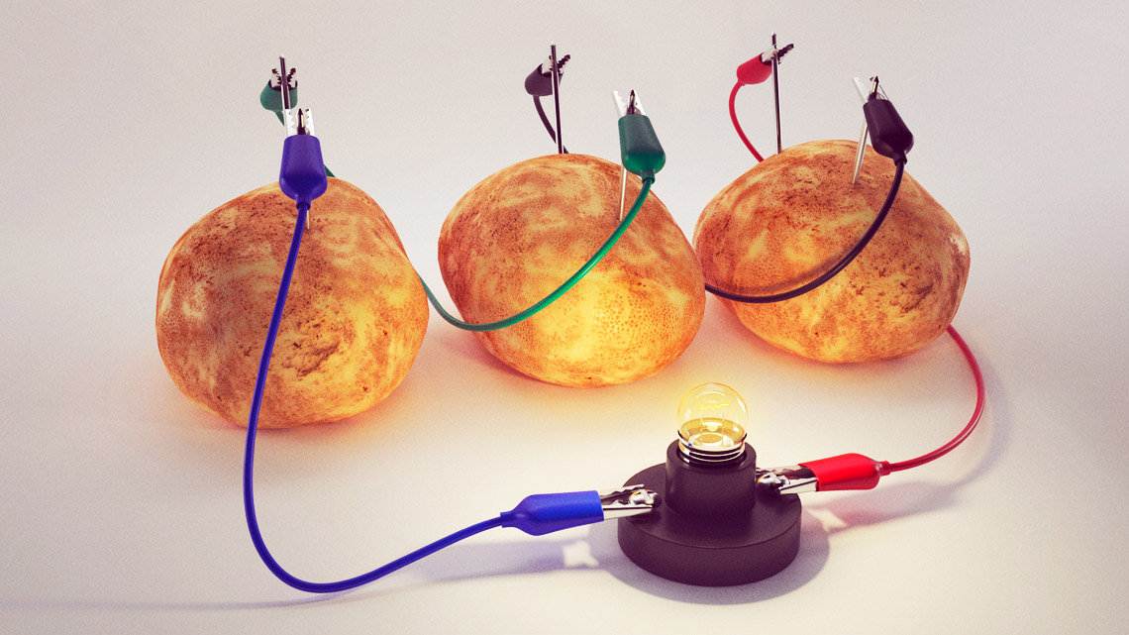
16
Potato-battery
Materiali: alcune patate, monetine di 0,02 €, piastrine zincate, cavetti coccodrillo, piccoli LED, multimetro
Esperimento: si inseriscono la moneta e il dischetto di zinco nella patata, si connette un cavo di coccodrillo a ciascun elettrodo, si misura la tensione tra gli estremi, si inserisce poi un LED. Si possono collegare più patate in serie e ripetere la misura.
Risultato: si misura una tensione tra gli estremi dei cavi che può essere sufficiente a far accendere un LED. La tensione si somma tra le patate in serie.
Domande chiave: cosa rende la patata una pila? Passa una corrente nel circuito?
aggiornaMenti - INFN
Notes:
OK, funziona, ma 4 patate servono.
Misurare con voltmetro.
La luce è molto fioca, mentre con la tensione erogata dalla pile è molto più intensa.
Se si somma una patata ad 1 pila da 1.5 Volt non basta. Due patate dovrebbero bastare.

Slide 9
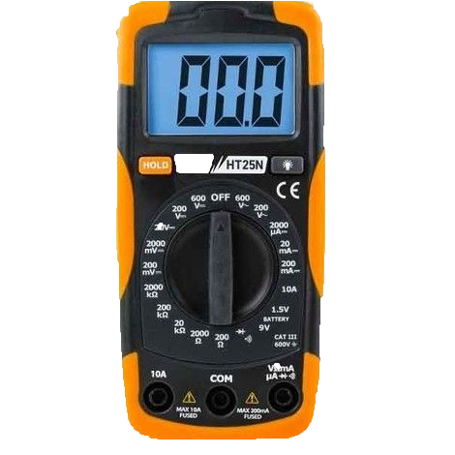
16
Multimetro
Il multimetro (o tester) è uno strumento di misura di grandezze elettriche (corrente, tensione, resistenza).
Misurare la tensione, corrente delle singole potato-battery e di una loro configurazione in serie e in parallelo. Misura della resistenza del corpo umano e di una o più persone che si tengono per mano.
Misure di tensione: tester in parallelo al circuito, spinotto nero (-) nella boccola = o COM e spinotto rosso (+) nelle boccole 100 mV, 2 V, 10 V ecc. a seconda del fondo scala voluto*.
Misure di intensità di corrente: tester in serie con il circuito; spinotto nero (-) nella boccola = o COM, quello rosso (+) nella boccola 50 μA=, 500 μA=, ecc. a seconda del fondo scala*. Dare tensione al circuito solo dopo avere inserito il tester.
Misure di resistenze R, accertarsi che non passi corrente. Analogico: inserire uno spinotto nella boccola Ω in nero, l’altro nella boccola corrispondente a Ωx1, Ωx10, ecc*. Mettere i puntali a contatto e portare l’indice a 0 Ω con la manopola. Inserire tra i puntali la R da misurare. Ricordarsi di moltiplicare x1, x10, ecc. in funzione della portata scelta. Digitale: lo spinotto rosso in V/Ω e quello nero in COM. Selezionare con il commutatore la portata in Ω voluta*. Inserire la R da misurare tra i puntali e leggere il valore sul display.
*nel caso non si conosca l’ordine di grandezza da misurare, la portata massima. Dopo la prima lettura passare alla portata più bassa per ottenere una misura più precisa.
aggiornaMenti - INFN

Slide 10
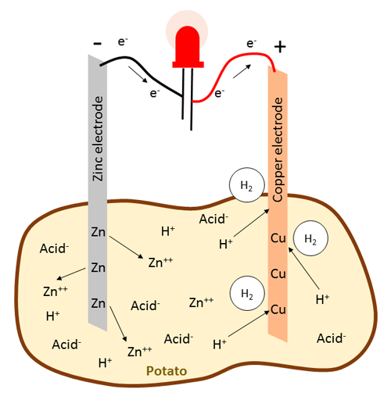
16
Potato battery
La pila di Volta sfrutta il contatto tra due metalli diversi mediante un liquido detto soluzione elettrolitica.
All'interno della soluzione sono contenuti i portatori di carica che con il loro movimento di insieme originano la corrente elettrica.
Le due placche metalliche (elettrodi) sono immersi nella soluzione elettrolitica.
Quando gli elettrodi vengono collegati tra loro tramite un filo conduttore fissato nella parte non immersa, allora passa corrente.
Lo zinco (elettrodo negativo) si discioglie lentamente (rilascia Z++);
un numero equivalente di ioni H+ si deposita sull'elettrodo di rame (elettrodo positivo), ogni ione riceve un elettrone dall'elettrodo, diviene un atomo neutro e si formano così delle bollicine di gas idrogeno.
Il verso convenzionale della corrente è quello che va dall'elettrodo positivo a quello negativo
aggiornaMenti - INFN

Slide 11
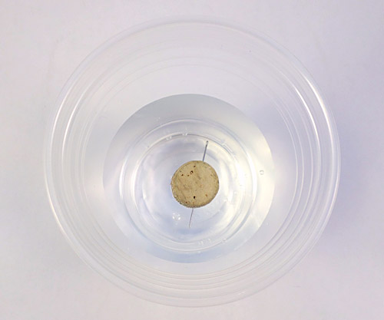
16
Bussola in un piatto
Materiali: tappo di sughero, ago da cucito, magnete, piatto, acqua.
Esperimento: si sfrega l’ago sul magnete per magnetizzarlo, si taglia un dischetto di sughero dal tappo. Si inserisce l’ago nel disco passando per il diametro. Si poggia il disco con l’ago in modo che galleggi sulla superficie dell’acqua di cui si è riempito il piatto.
Risultato: l’ago inizia a muoversi fino a fermarsi in una precisa orientazione, nella quale ritorna anche se il supporto viene sollecitato e ruotato.
Domande chiave: cosa orienta l’ago magnetico? L’ago rimane magnetizzato? Come si può smagnetizzare?
Spiegazione: l’ago anche se lievemente magnetizzato, si orienta a seconda del campo magnetico esterno che avverte, in assenza di altri campi, è quello terrestre.
aggiornaMenti - INFN
Notes:
Funziona.
Con spillo magnetizzato fissato a fondo di bicchiere di plastica.
(I sugheri sono merce rara…. :) )

Slide 12
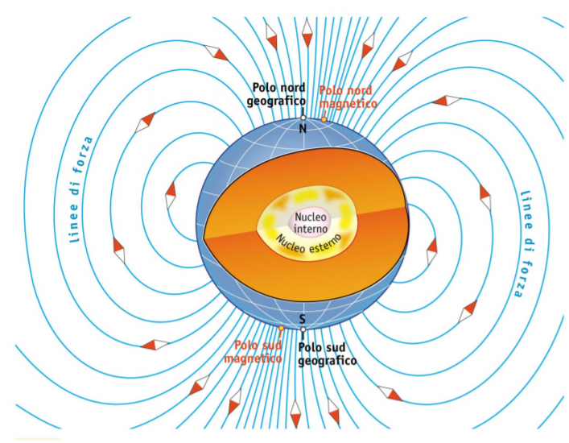
16
Campo magnetico terrestre
La Terra è circondata da una campo magnetico di forma circa dipolare generato da un dipolo magnetico all’interno del nucleo liquido del pianeta in seguito alla formazione di correnti elettriche.
Poli magnetici non coincidenti con quelli geografici, l'asse magnetico è inclinato di 11° circa rispetto all'asse di rotazione.
L’unità di misura di B nel SI è il Tesla, ma nella pratica viene usato il nano Tesla (1 nT = 10-9 T), che si adatta ai valori in ambito geomagnetico. L’intensità varia tra un minimo di 24000 nT nelle regioni equatoriali e un massimo di 68000 nT nelle zone polari.
Visto che il polo nord magnetico della Terra attrae il polo magnetico nord dei magneti, dal punto di vista fisico si tratta di un polo magnetico di tipo sud. Nonostante questo fu chiamato polo nord magnetico perché in prossimità del polo nord geografico.
aggiornaMenti - INFN

Slide 13
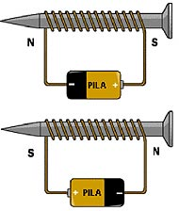
16
elettrocalamita
Materiale: filo di rame (d=0,8 mm), vite non magnetica, pila stilo (1,5 V).
Esperimento: si avvolge la vite con il filo di rame, lasciando due estremi liberi di qualche cm. Si collegano gli estremi ai poli di una pila.
Risultato: la vite acquista la capacità di attrarre piccoli oggetti magnetici e la mantiene anche una volta scollegata la batteria.
Domande chiave: cosa accade quando si collegano i poli della batteria? Cosa rende magnetica la vite? L’effetto continua dopo aver interrotto il circuito? Che succede aumentando il numero di avvolgimenti?
Spiegazione: la batteria alimenta la corrente nel filo di rame che funziona come un solenoide e genera un campo magnetico al suo interno. La vite subisce una magnetizzazione che può essere temporanea o permanente a seconda del materiale che la costituisce.
aggiornaMenti - INFN
Notes:
Funziona con una vite, ma rimossa la corrente non rimane magnetizzata.
Trovare oggetti di ferro.

Slide 14
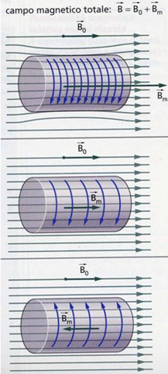
16
magnetizzazione
I ferromagneti si magnetizzano molto intensamente nello stesso verso del campo magnetico esterno. Restano a lungo magnetizzati quando il campo si annulla, diventando così magneti. Questa proprietà si mantiene solo al di sotto di una certa temperatura detta temperatura di Curie. L’intensità della magnetizzazione del materiale non è costante al variare del campo esterno.
I paramagneti sono materiali che in presenza di campo magnetico esterno si magnetizzano con momento magnetico avente stessa direzione e verso. A livello atomico caratterizzati da dipoli magnetici che si allineano con il campo magnetico applicato.
Il diamagnetismo è una forma di magnetismo che tutti i materiali hanno in presenza di un campo magnetico, ma più debole dei precedenti. La magnetizzazione ha verso opposto rispetto al campo magnetico, ne vengono debolmente "respinti".
aggiornaMenti - INFN

Slide 15
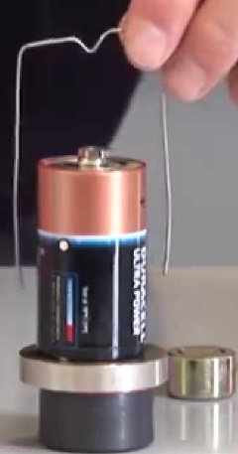
16
Elica
Materiale: filo di rame (d=0,8 mm), pila stilo, magnete (neodimio)
Esperimento: si poggia il polo (-) della pila sul magnete, si piega il filo di rame in modo che possa rimanere in equilibrio se poggiato sul polo (+) della pila, con due estremità abbastanza lunghe da toccare il magnete. Si appoggia la struttura di rame sul polo (+),
Risultato: il filo inizia a ruotare intorno all’asse della pila e si scalda.
Domande chiave: perché il filo si scalda? Cosa lo fa ruotare? Che succede invertendo i poli del magnete?
aggiornaMenti - INFN
Notes:
Funziona.
Tre pile al neodimio. O una al neodimio e 2 di ferrite.
Difficile modellare il rame in maniera precisa e tale che stia in equilibrio mentre ruota.

Slide 16
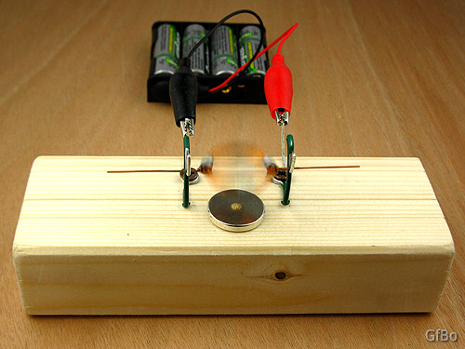
16
bobina rotante
Materiale: filo di rame (d=0,8 mm), pila stilo, magnete (neodimio), spille da balia, cavetti.
Esperimento: si piega il rame fino a formare una bobina di n spire. Gli estremi della bobina si appendono a due sostegni metallici (spille da balia) legati ai poli di una pila.
Risultato: la bobina inizia a ruotare intorno all’asse del filo.
Domande chiave: cosa cambia se vario il numero di spire della bobina?
aggiornaMenti - INFN

Slide 17
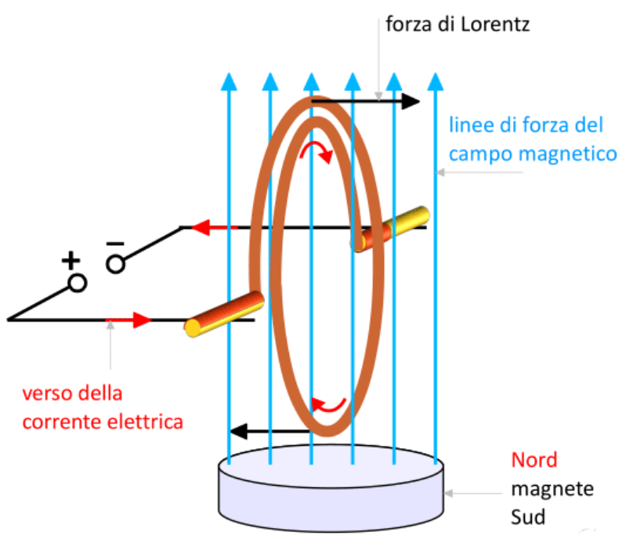
16
Principio del motore elettrico
Nel circuito alimentato dalla pila, passa corrente.
La carica in moto nella spira o filo di rame subisce la forza di Lorentz dovuta al magnete fisso. Tale forza è perpendicolare alla corrente e al campo magnetico esterno.
Altri effetti (per la spira):
la corrente della spira genera un campo magnetico (Ampère - Oersted)
Il flusso di campo magnetico variabile nella spira produce una fem indotta (Faraday – Neuman - Lentz)
aggiornaMenti - INFN

Slide 18
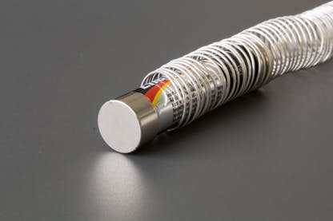
16
Trenino a propulsione magnetica
Materiale: filo di rame, pila stilo (1,5 V), due magneti di neodimio con diametro simile a quello della pila.
Esperimento: il filo di rame si avvolge intorno a un supporto cilindrico di diametro poco più grande della pila, fino a formare una molla di lunghezza maggiore della pila. Si applicano i due magneti ai poli (+) e (-). Si inserisce la pila dentro la molla con una piccola spinta.
Risultato: la pila subisce altre spinte in avanti dopo quella iniziale e percorre la molla per tutta la sua lunghezza senza fermarsi.
Domande chiave: cosa spinge la pila? Si può rendere la durata del moto “infinita”?
aggiornaMenti - INFN

Slide 19
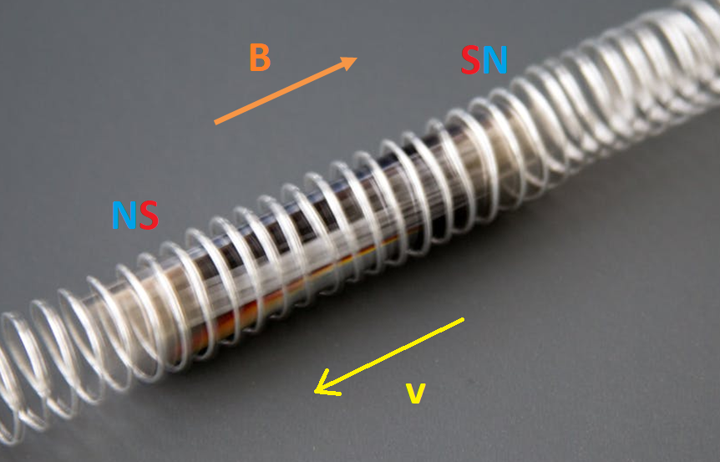
16
Trenino a propulsione magnetica
La batteria tramite i magneti che toccano il solenoide (molla) genera una corrente nel tratto di solenoide in cui passa. Dentro il solenoide si genera un campo magnetico parallelo al suo asse.
Un’opportuna configurazione N-S dei magneti fa sì che il campo che producono sia di verso opposto al campo esterno per il magnete destra e di uguale verso per il magnete sinistra.
Nella parte sinistra si ha un’attrazione, nella parte destra si ha una repulsione. Così, la batteria è sottoposta a una forza che la spinge verso sinistra e avanza perciò attraverso il tunnel.
aggiornaMenti - INFN

